Slide 1

















QUẢN LÝ DỰ ÁN PHẦN MỀM
Nhóm 14
Xây dựng hệ thống hỗ trợ đánh giá công việc nội bộ tại khoa CNTT
GVHD: ThS. Phạm Trọng Huynh
Nguyễn Lê Anh Trúc - 1150080078
Đinh Thị Thảo An - 1150080083

Slide 2


Các nội dung chính
Giới thiệu
Thiết kế hệ thống
Kết quả đạt được
Demo
Kết luận

Slide 3
1.Giới thiệu

Slide 4
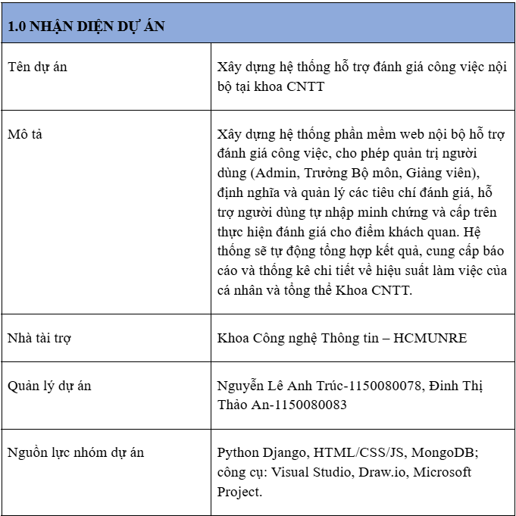
Bản tôn chỉ
Tên dự án: Hệ thống hỗ trợ đánh giá công việc nội bộ Khoa CNTT
Mục đích:
- Nâng cao hiệu quả và minh bạch trong đánh giá công việc.
- Hỗ trợ quản lý tiến độ, minh chứng, báo cáo tự động.
Phạm vi:
Gồm các chức năng: phân công, thực hiện, đánh giá, xác nhận, thống kê.
Thời gian: 28/08/2025 – 27/10/2025 Ngân sách: 27.200.000 VNĐ Thành viên: Nguyễn Lê Anh Trúc, Đinh Thị Thảo An GVHD: ThS. Phạm Trọng Huynh

Slide 5
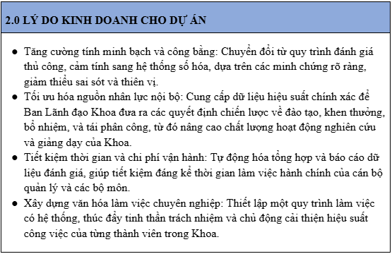
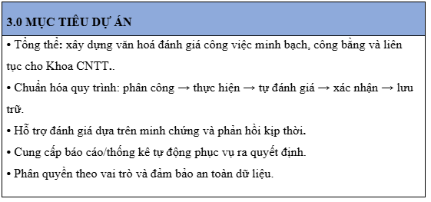
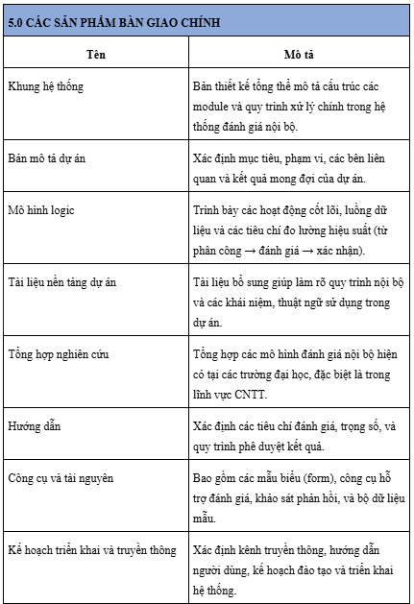
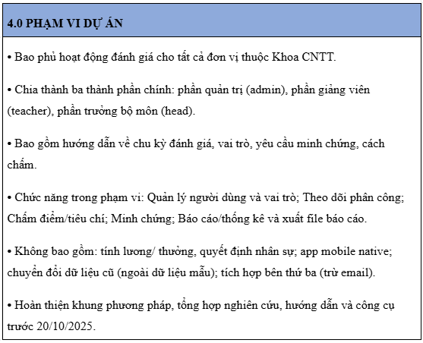
Bản tôn chỉ

Slide 6
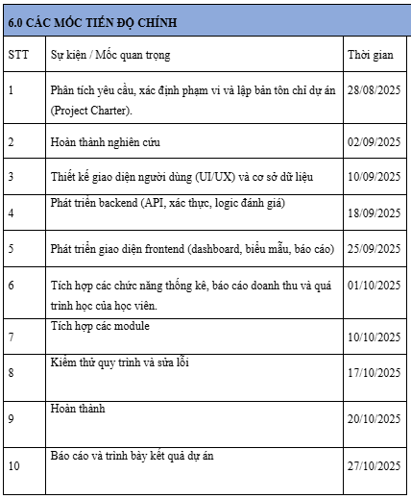
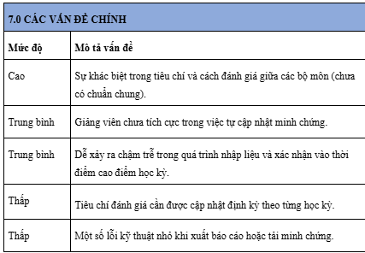
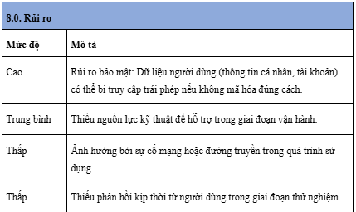
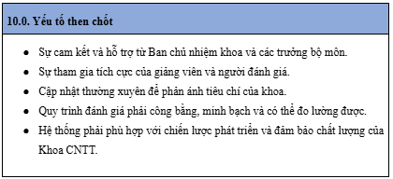
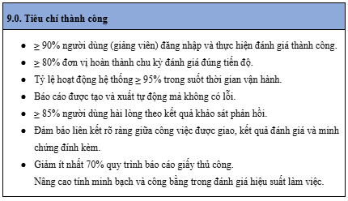
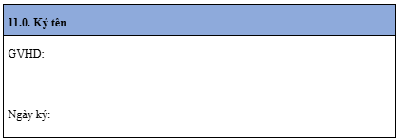
Bản tôn chỉ

Slide 7
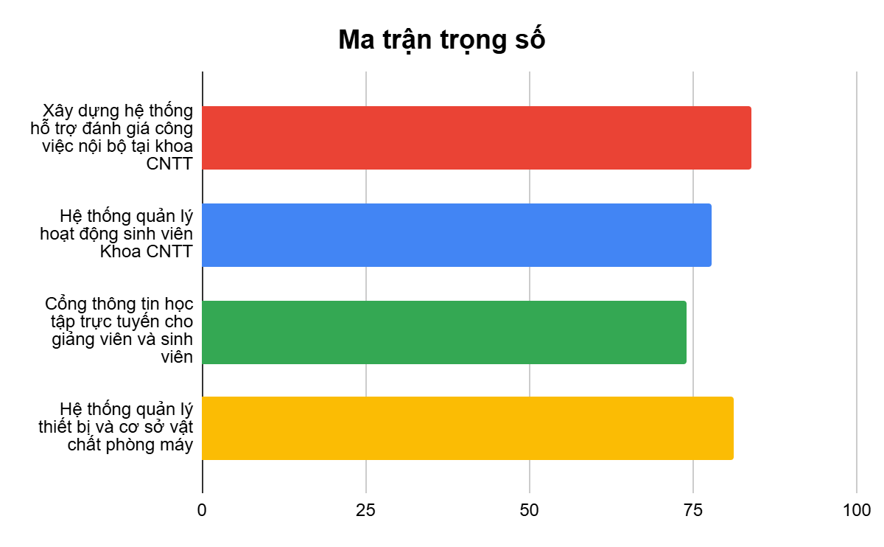
Ma trận trọng số (WSM)
Ma trận trọng số theo dự án
Tiêu chí Đánh giá | Trọng số | Xây dựng hệ thống hỗ trợ đánh giá công việc nội bộ tại khoa CNTT | Hệ thống quản lý hoạt động sinh viên Khoa CNTT | Cổng thông tin học tập trực tuyến cho giảng viên và sinh viên | Hệ thống quản lý thiết bị và cơ sở vật chất phòng máy | Mô tả
1. Phù hợp với mục tiêu tổ chức | 20% | 18,00 | 16,00 | 12,00 | 18,00 | Hệ thống có phù hợp với mục tiêu số hóa và quản lý chất lượng của Khoa/Trường không?
2. Hỗ trợ người dùng/Mức độ dễ sử dụng | 25% | 21,25 | 18,75 | 17,50 | 20,00 | Giao diện thân thiện (UI/UX), dễ dàng cho giảng viên/nhân viên nhập liệu, xem kết quả.
3. Tốc độ xử lý và Độ tin cậy | 10% | 8,50 | 7,00 | 7,50 | 7,00 | Tốc độ tải/xử lý nhanh, dữ liệu được lưu trữ an toàn, ít lỗi.
4. Tính năng theo yêu cầu nghiệp vụ | 20% | 16,00 | 17,00 | 18,00 | 16,00 | Có đáp ứng đủ các chức năng cốt lõi (nhập, tính điểm, báo cáo, tổng hợp) không?
5. Khả năng mở rộng & Bảo trì | 10% | 7,00 | 6,50 | 9,50 | 6,50 | Dễ dàng nâng cấp, thêm tiêu chí đánh giá mới trong tương lai.
6. Chi phí phát triển và triển khai thấp | 10% | 9,50 | 9,00 | 6,00 | 9,00 | Chi phí cho công cụ, hosting, hoặc nguồn lực cần thiết là thấp.
7. Thời gian hoàn thành dự án | 5% | 3,75 | 3,50 | 3,50 | 4,75 | Khả năng hoàn thành và đưa vào sử dụng trong thời gian yêu cầu của Khoa.
Tổng điểm Trọng số | 100 | 84,00 | 77,75 | 74,00 | 81,25
So với 3 đề tài khác thì dự án “Xây dựng hệ thống hỗ trợ đánh giá nội bộ khoa CNTT là đạt điểm số cao nhất 84/100

Slide 8
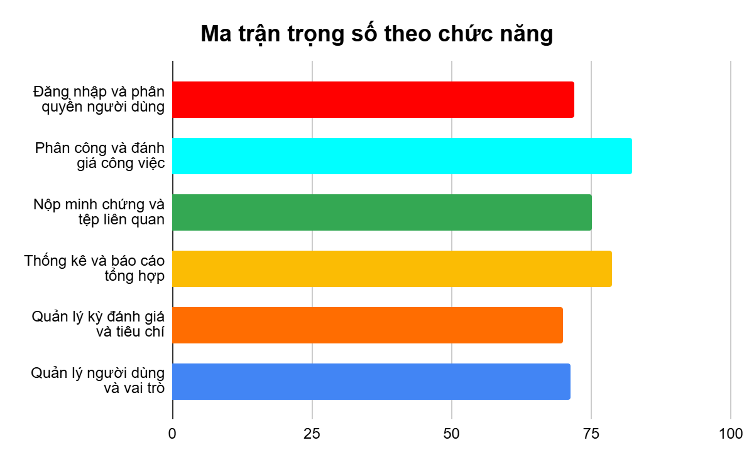
Ma trận trọng số (WSM)
Ma trận trọng số theo chức năng
Tiêu chí đánh giá | Trọng số | Đăng nhập và phân quyền người dùng | Phân công và đánh giá công việc | Nộp minh chứng và tệp liên quan | Thống kê và báo cáo tổng hợp | Quản lý kỳ đánh giá và tiêu chí | Quản lý người dùng và vai trò
Giao diện thân thiện, dễ sử dụng, dễ ghi nhớ | 25% | 80 | 85 | 80 | 75 | 70 | 70
Tốc độ truy cập và xử lý nhanh | 15% | 90 | 85 | 70 | 80 | 75 | 80
Hỗ trợ nhiều người dùng, đa ngôn ngữ | 10% | 70 | 80 | 75 | 70 | 65 | 85
Nội dung phong phú, đa dạng, hấp dẫn | 15% | 60 | 85 | 80 | 90 | 70 | 65
Chức năng ghi nhật ký hệ thống | 5% | 90 | 80 | 85 | 70 | 75 | 90
Đa dạng về màu sắc, hình ảnh, âm thanh | 20% | 60 | 75 | 70 | 80 | 65 | 60
Tính linh hoạt và sáng tạo trong chức năng | 10% | 60 | 85 | 70 | 80 | 75 | 70
Tổng điểm Trọng số | 100% | 72 | 82,25 | 75,25 | 78,75 | 70 | 71,25
6 chức năng được đánh giá theo trọng số. Chức năng Phân công và đánh giá công việc được đánh giá cao nhất 90/100

Slide 9
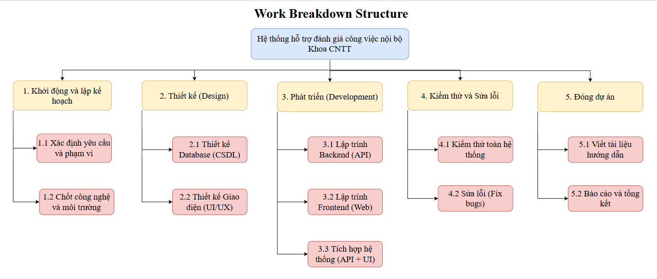
WBS – Cấu trúc phân rã công việc

Slide 10
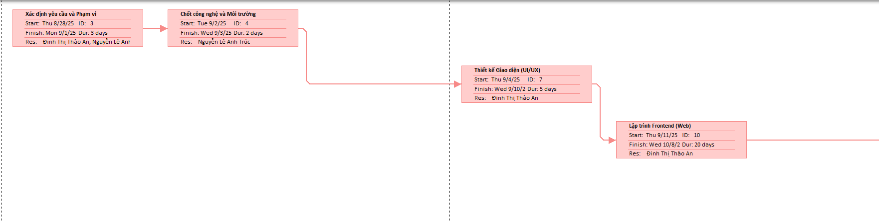
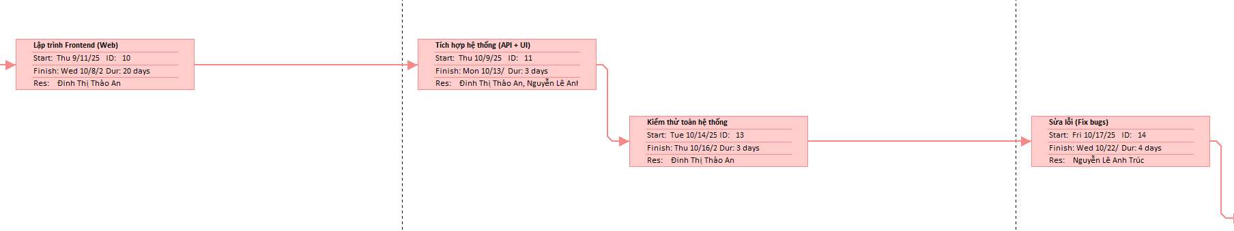
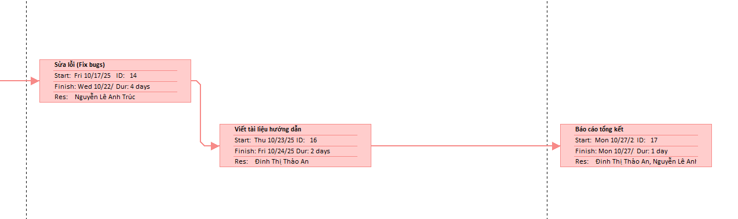
Sơ đồ PERT
Tổng thời gian dự kiến: 43 ngày.
Đường găng đi qua các công việc:
Xác định yêu cầu và phạm vi → Chốt công nghệ và môi trường → Thiết kế giao diện → Lập trình Frontend → Tích hợp hệ thống → Sửa lỗi → Viết tài liệu hướng dẫn → Báo cáo tổng kết.

Slide 11
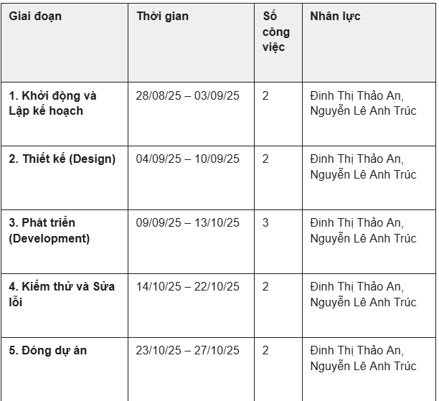
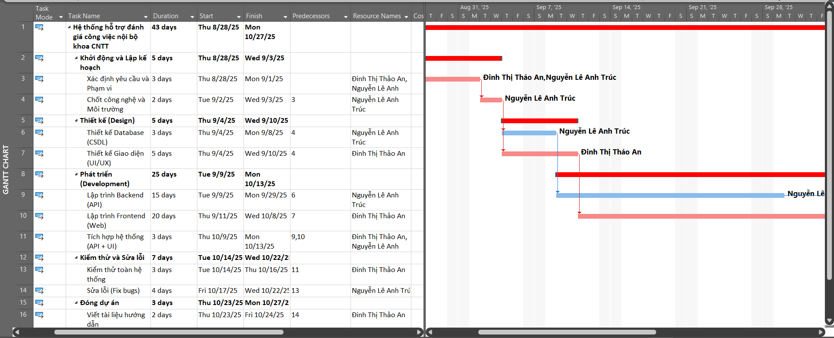
Kế hoạch tiến độ
Tóm tắt
Kế hoạch tiến độ trong MS Project

Slide 12
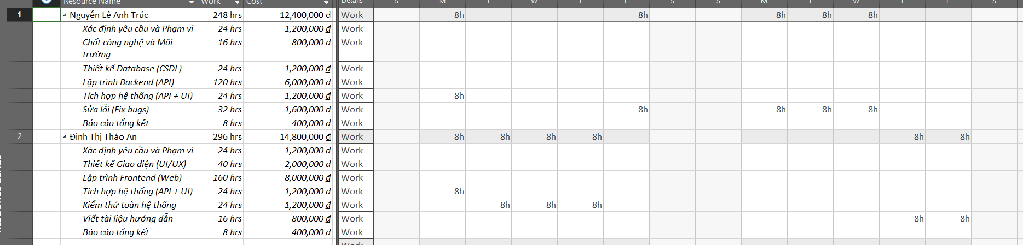
Quản lý nguồn lực
Nhân sự gồm: Nguyễn Lê Anh Trúc và Đinh Thị Thảo An. Tiền công của mỗi người là 50.000 VNĐ/ 1 giờ. Mỗi ngày làm 8 giờ. Mỗi nhân sự sẽ có công việc việc được chia kèm theo thời gian làm việc và số tiền.

Slide 13
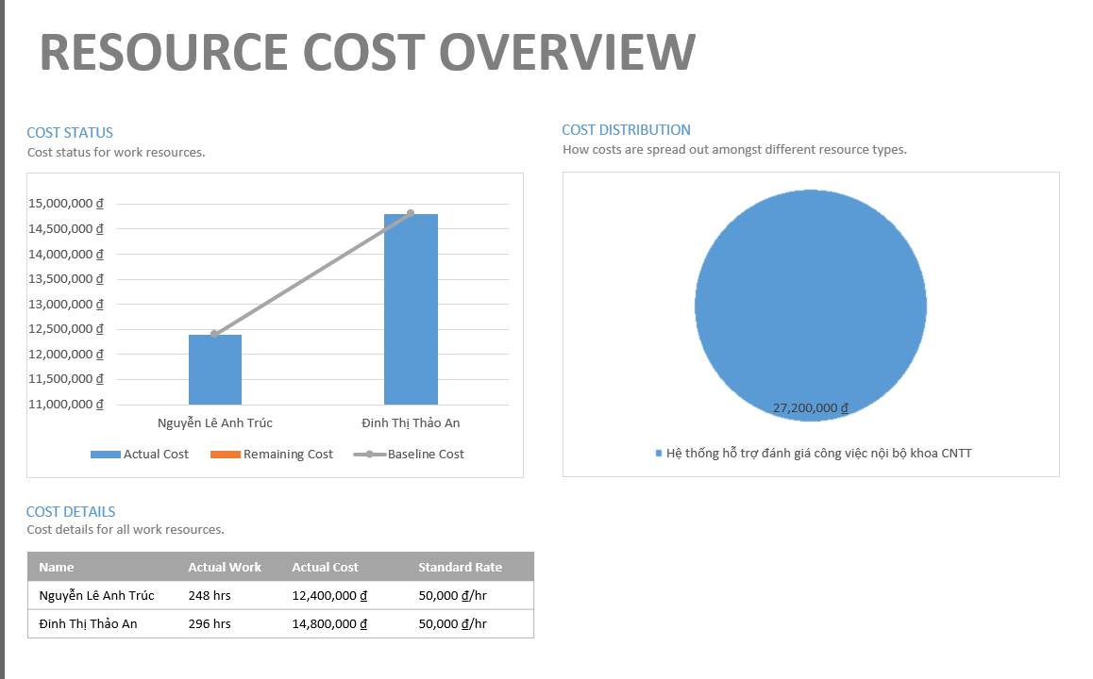
Quản lý chi phí dự án
Qua biểu đồ cho thấy số giờ làm việc, số tiền làm việc của từng nhân sự và số tiền của tổng dự án là 27.200.000 VNĐ

Slide 14
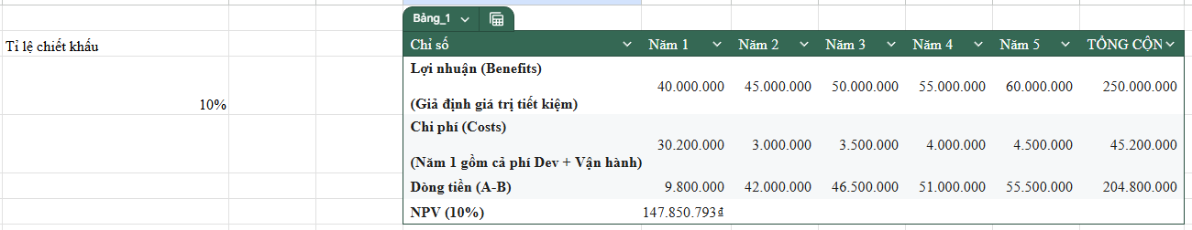
Phân tích tài chính
NPV
Thời gian dự tính: 5 năm
Lãi suất chiết khấu (Discount Rate): 10% (Tỷ lệ dùng để tính giá trị tiền tệ theo thời gian).
Tổng Lợi nhuận (Benefits): 250.000.000 đ
Tổng Chi phí (Costs): 45.200.000 đ.
Kết quả NPV (Net Present Value): 147.850.793 VNĐ
Kết luận: Dự án khả thi và sinh lời tốt.

Slide 15
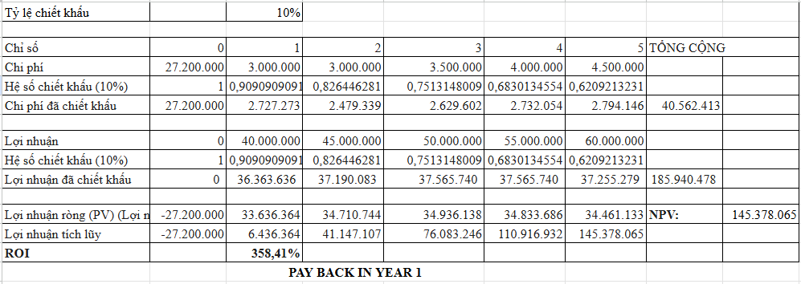
Phân tích tài chính
ROI
Với tỷ lệ chiết khấu 10%, thì giá trị chiết khấu của chi phí và lợi nhuận theo từng năm.
Kết quả cho thấy:
Tổng chi phí hiện tại là 40,56 triệu
Tổng lợi nhuận hiện tại đạt 185,9 triệu
NPV dương 145,378 triệu, ROI đạt 358,41%,
Và thời gian hoàn vốn chỉ 1 năm.

Slide 16
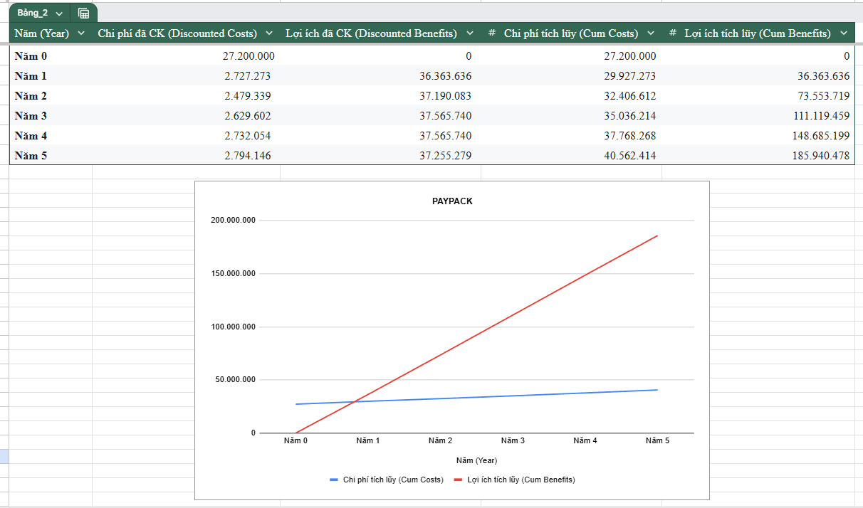
Phân tích tài chính
PAYBACK
Tại Năm 0: Đường Chi phí nằm ở mức : 27,2 triệu. Đường Lợi ích nằm ở mức : 0.
Tại Năm 1: Đường Chi phí tăng nhẹ lên: ~29,9 triệu. Đường Lợi ích tăng vọt lên: ~36,4 triệu.
Giao điểm (Điểm hoàn vốn): Hai đường này sẽ cắt nhau tại một điểm nằm trong khoảng từ Năm 0 đến Năm 1.
Kết luận: Dự án đạt điểm hòa vốn ngay trong năm đầu tiên vận hành. Từ Năm 1 trở đi, đường Lợi ích tích lũy vượt xa đường Chi phí tích lũy, cho thấy khả năng sinh lời mạnh mẽ và bền vững của dự án.

Slide 17
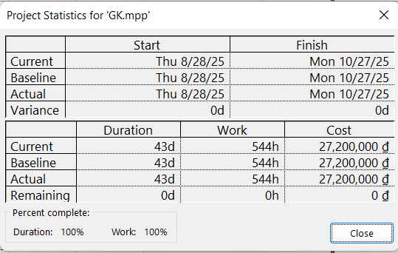
Đánh giá dự án thực tế so với kế hoạch
Về mặt Chi phí: Tổng ngân sách thực tế (Actual Cost) là 27.200.000 VNĐ, khớp hoàn toàn với ngân sách cơ sở (Baseline) đã duyệt.
Về mặt Thời gian: Dự án kéo dài đúng 43 ngày, bắt đầu từ 28/08 và kết thúc chính xác vào 27/10/2025. Chỉ số biến động thời gian là 0 ngày.
Về Nguồn lực: Tổng thời gian làm việc là 544 giờ.

Slide 18
Kế hoạch quản lý rủi ro
STT | Mã | Rủi ro | Nguyên nhân | Xác suất (1–10) | Tác động (1–10) | Độ ưu tiên | Biện pháp phòng ngừa | Kế hoạch ứng phó | Phụ trách
1 | R1 | Mất dữ liệu khi đang phát triển | Không sao lưu thường xuyên | 6 | 10 | 60 | Thiết lập GitHub + backup mỗi ngày | Khôi phục bản sao lưu gần nhất | Nguyễn Lê Anh Trúc
2 | R2 | Trễ tiến độ do thiếu nhân lực | Lịch học chồng chéo | 5 | 8 | 40 | Chia nhỏ task, update tiến độ hằng tuần | Tạm hoãn task phụ, tập trung task chính | Đinh Thị Thảo An
3 | R3 | Yêu cầu thay đổi từ giảng viên | Không thống nhất phạm vi ban đầu | 4 | 6 | 24 | Làm rõ phạm vi và xác nhận Project Charter | Cập nhật kế hoạch, điều chỉnh lịch | Nguyễn Lê Anh Trúc
4 | R4 | Lỗi hệ thống khi demo | Thiếu kiểm thử trước buổi báo cáo | 3 | 10 | 30 | Kiểm thử trước 3 ngày, có bản dự phòng | Sử dụng bản backup chạy ổn định | Nguyễn Lê Anh Trúc
5 | R5 | Thiếu tài liệu báo cáo | Không phân công rõ ai làm | 2 | 6 | 12 | Phân công người viết báo cáo sớm | Bổ sung gấp nội dung thiếu | Đinh Thị Thảo An

Slide 19





Các công cụ sử dụng trong dự án
Xây dựng backend, xử lý nghiệp vụ và API.
Thiết kế và tạo giao diện người dùng.
Lưu trữ dữ liệu dạng tài liệu, linh hoạt và dễ mở rộng.
Draw.io
MS Project
Vẽ sơ đồ use case, ERD và mô hình hệ thống.
Lập kế hoạch, theo dõi tiến độ và quản lý dự án.

Slide 20
2.Thiết kế hệ thống

Slide 21
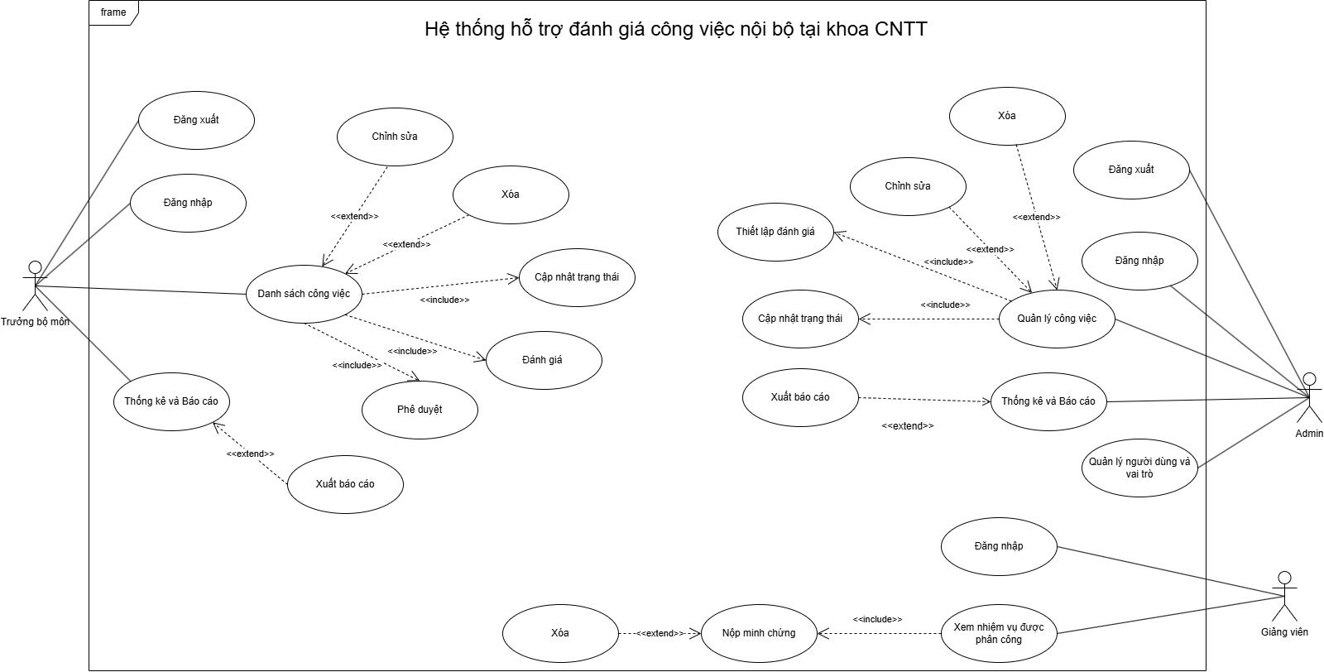

Slide 22
3.Kết quả đạt được

Slide 23
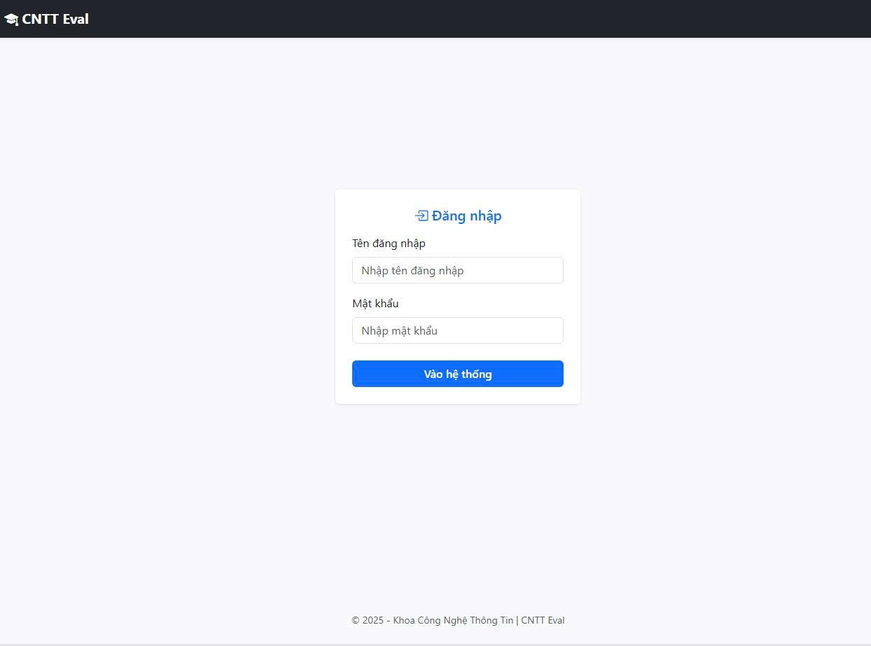
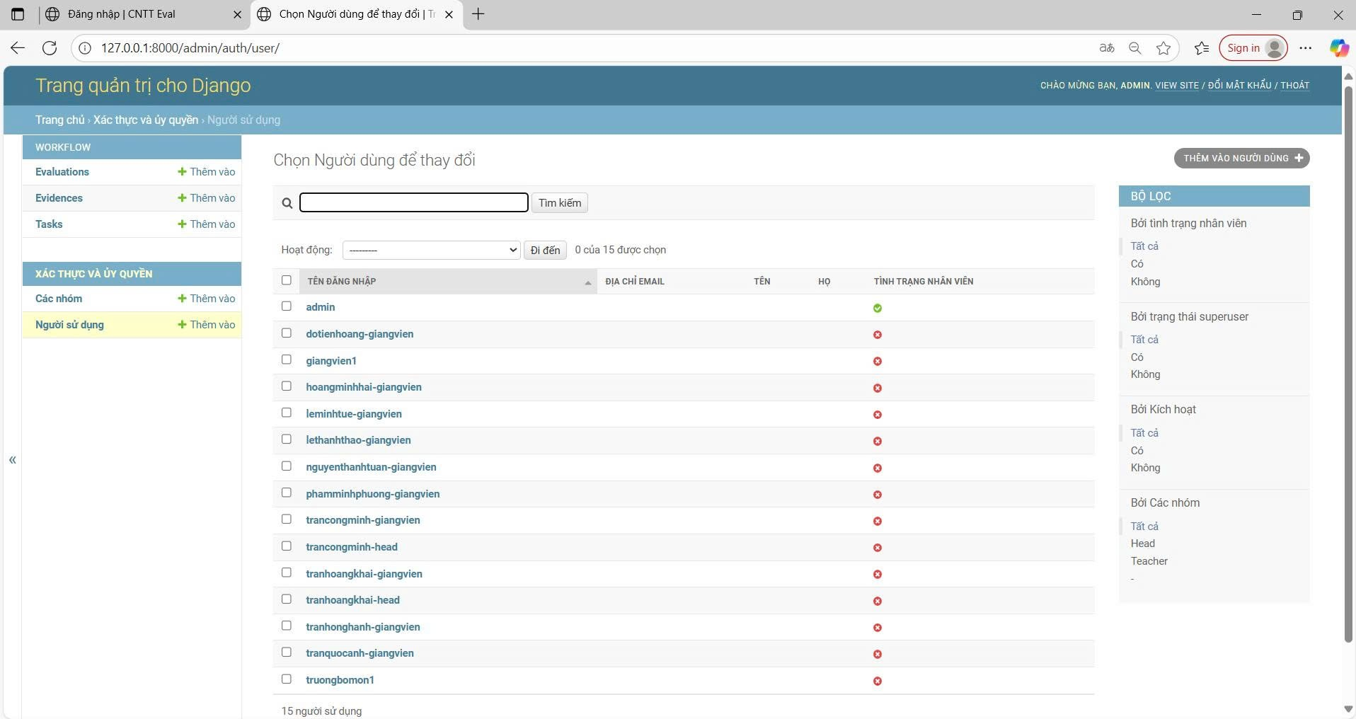
Đăng nhập quyền Admin
Trang đăng nhập
Trang admin thêm người dùng

Slide 24
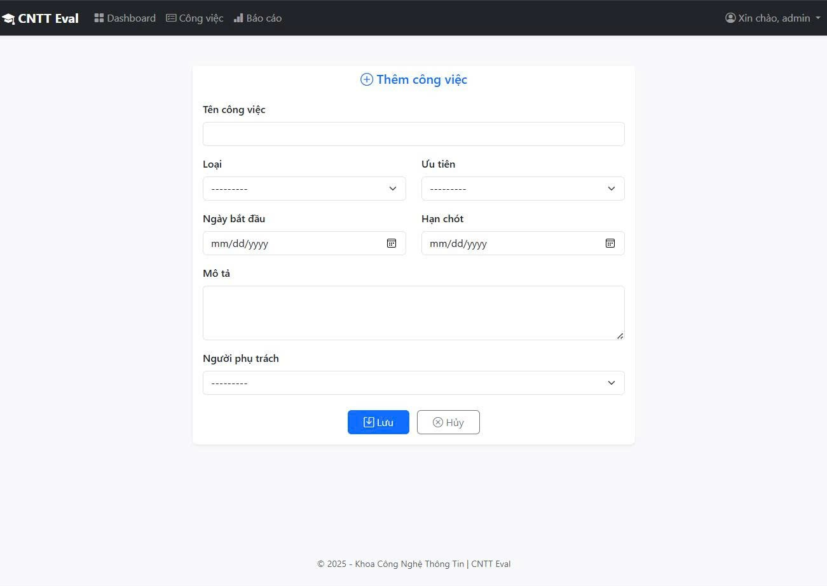
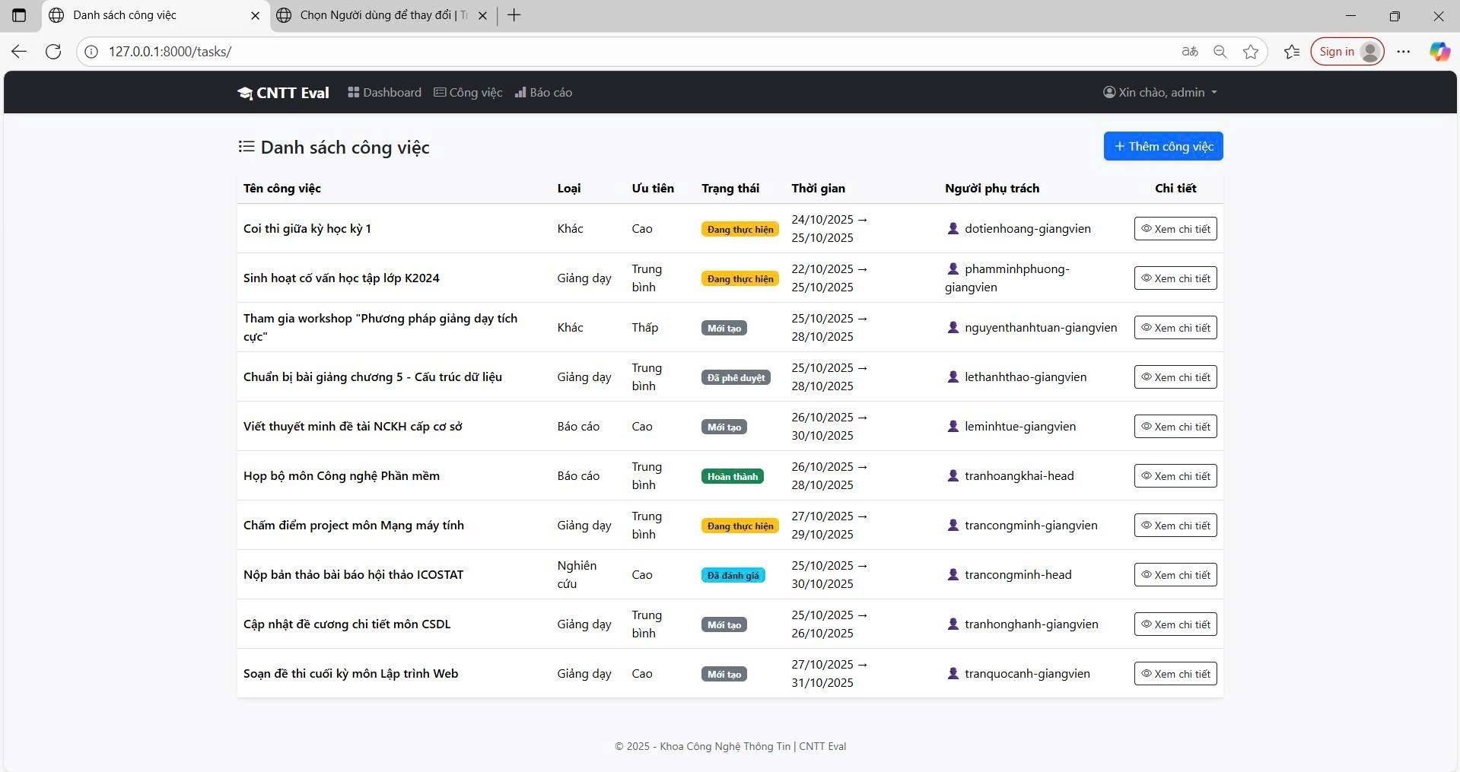
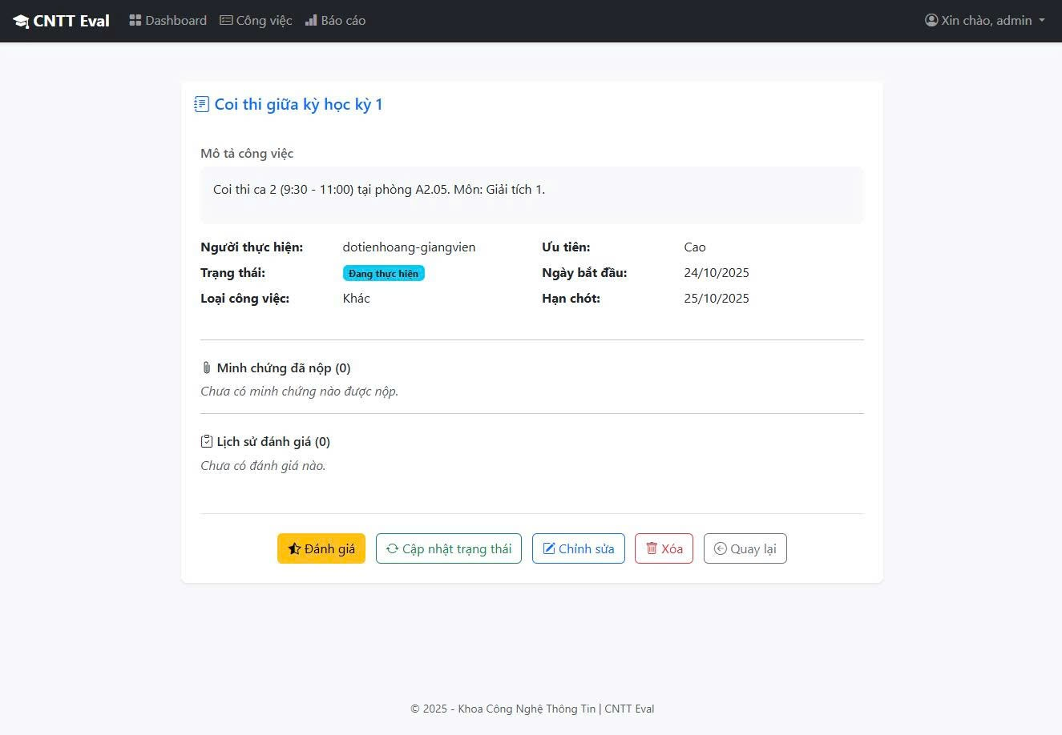
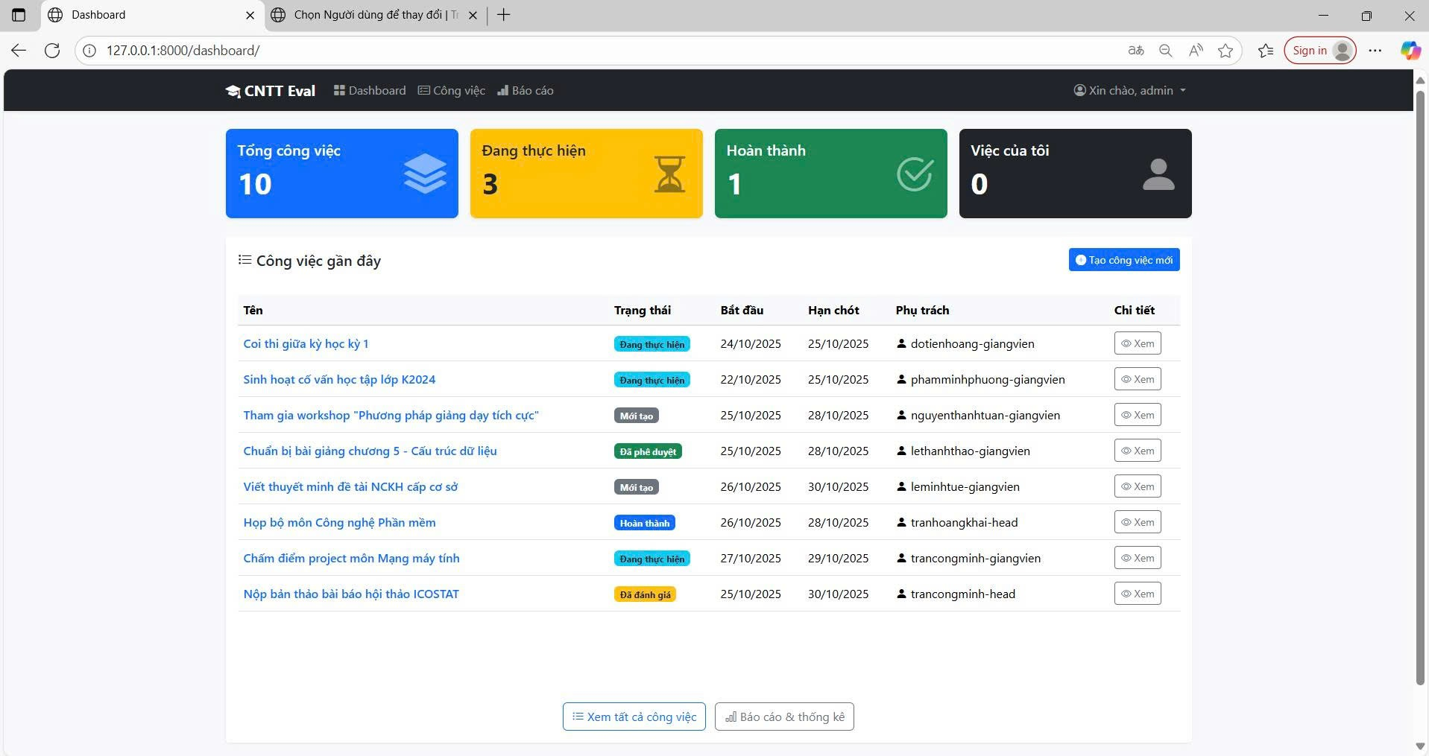
Đăng nhập quyền Giảng viên
Thêm công việc
Trang danh sách công việc
Trang chi tiết công việc
Trang tổng quan

Slide 25
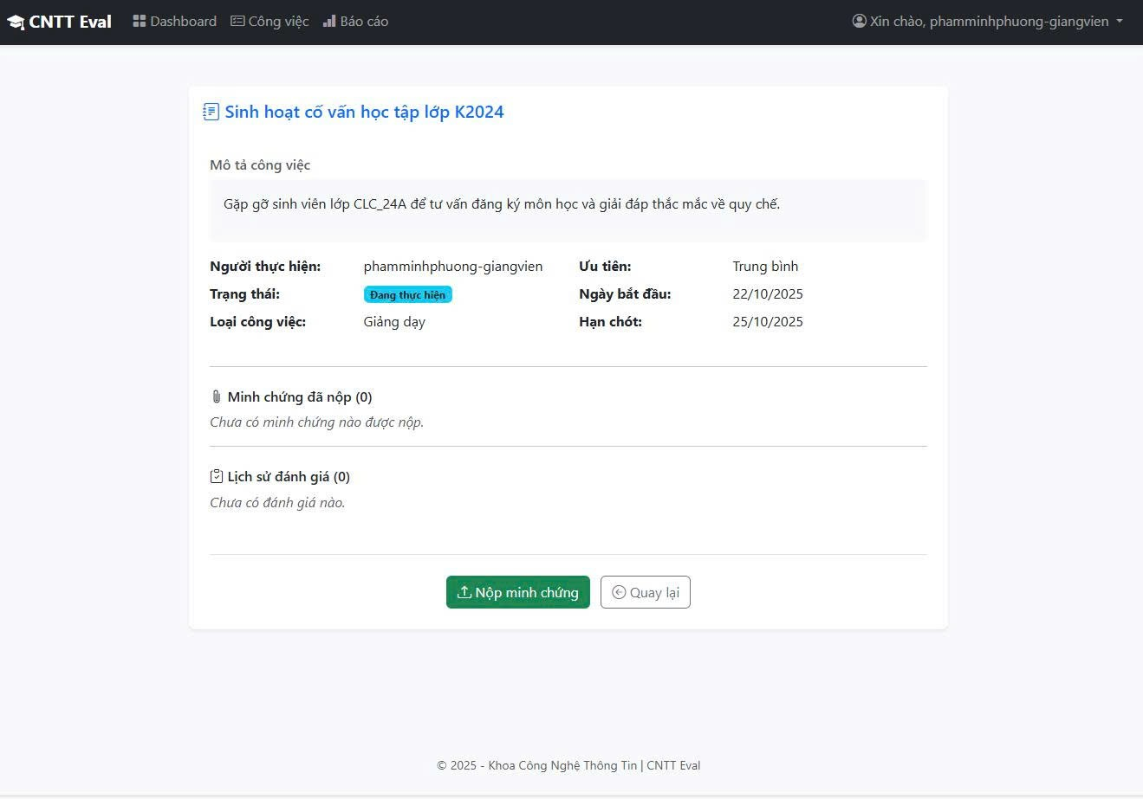
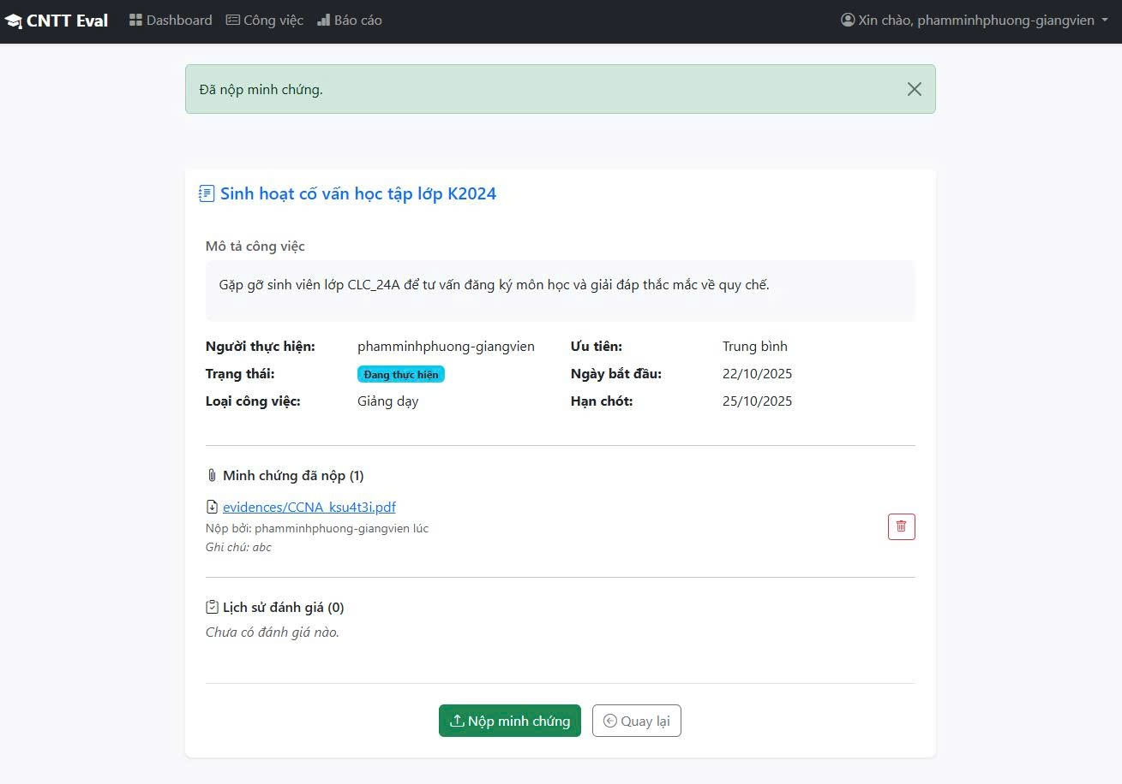
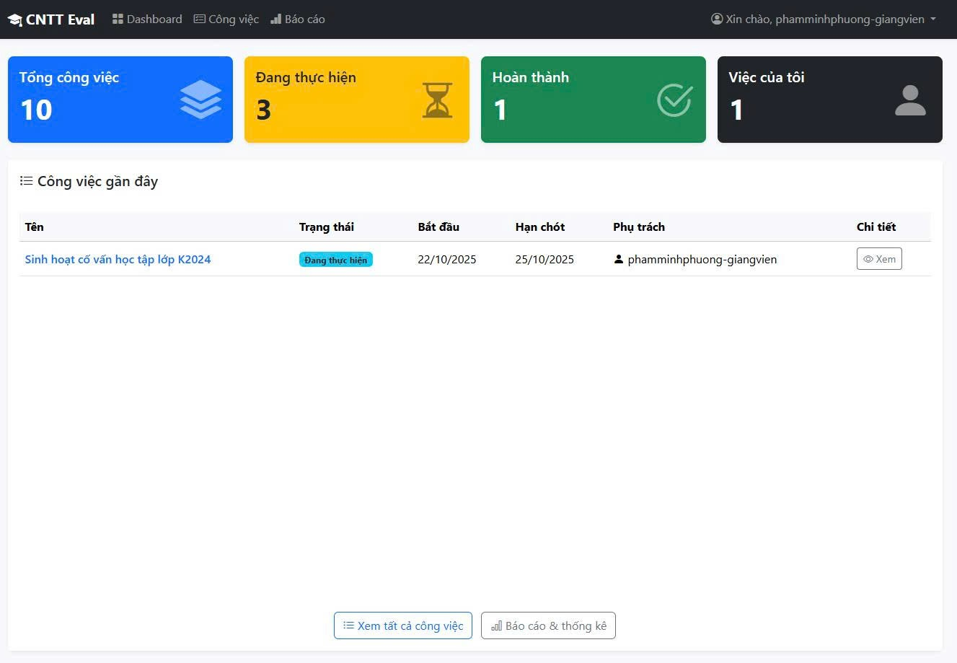
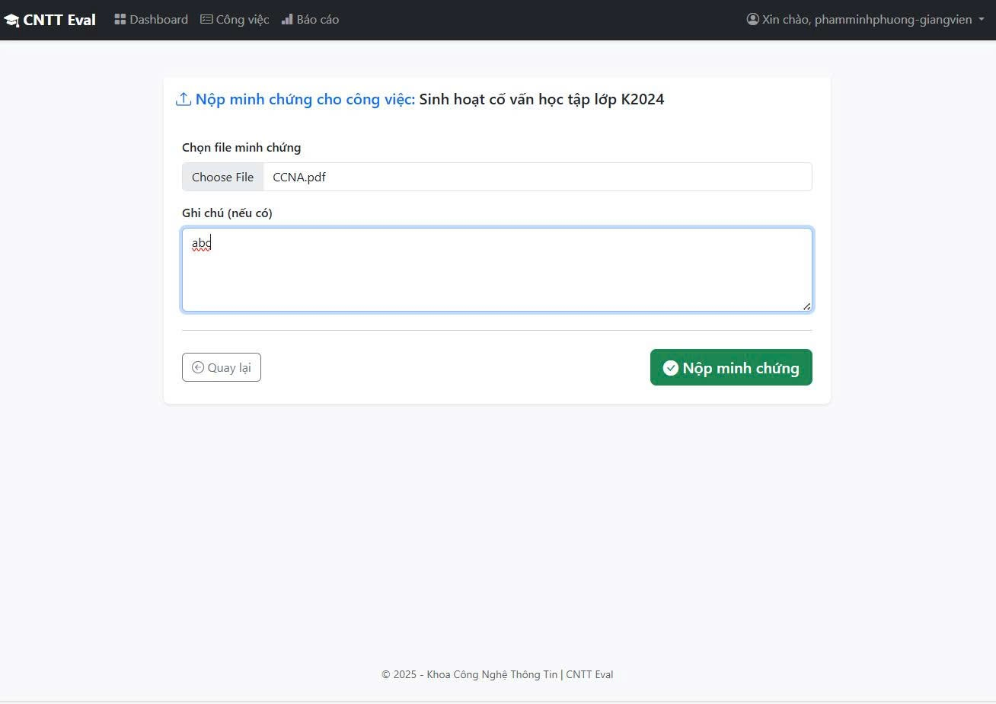
Đăng nhập quyền Trưởng bộ môn
Chi tiết của giảng viên thì chỉ có nộp minh chứng và xem lịch sử đánh giá
Có thể xóa file nếu mà nộp nhầm file
Trang của giảng viên, chỉ có thể xem công việc mà mình được gán
Chức năng nộp minh chứng, có đính kèm file và nội dung

Slide 26
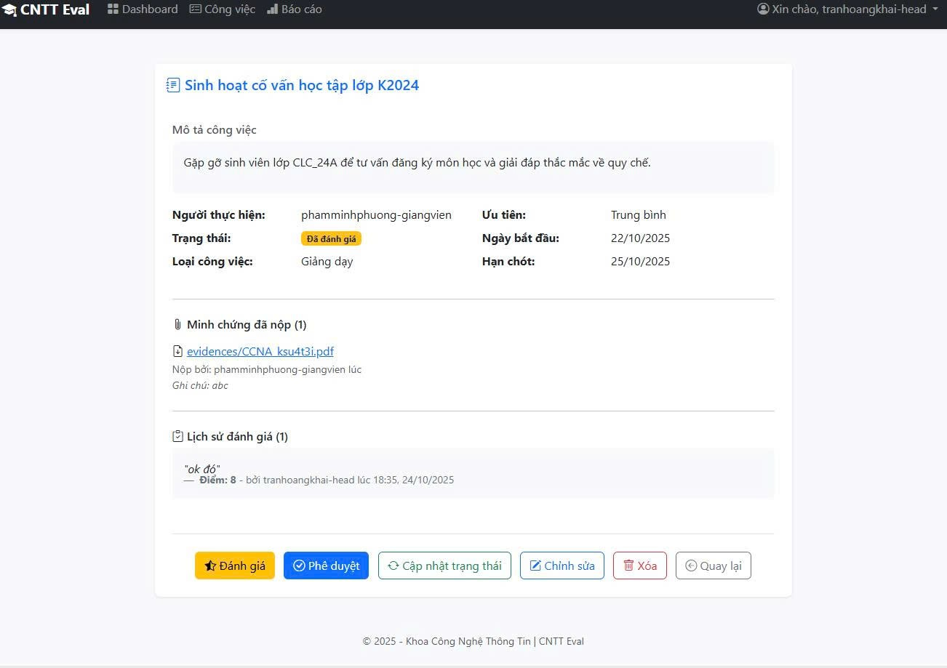
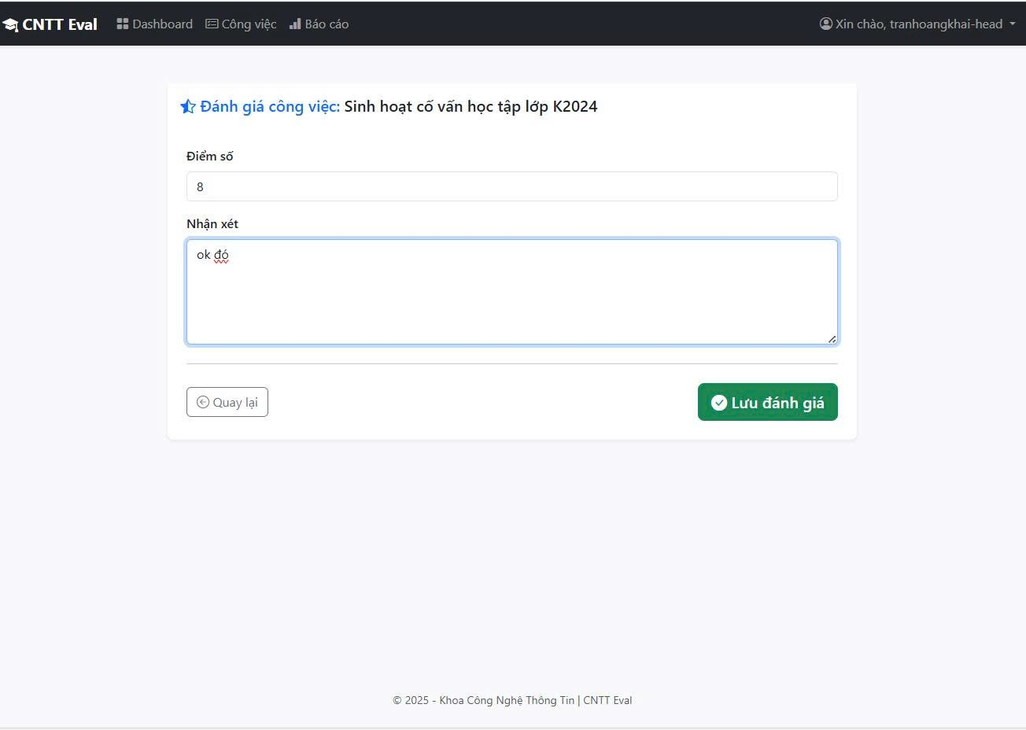
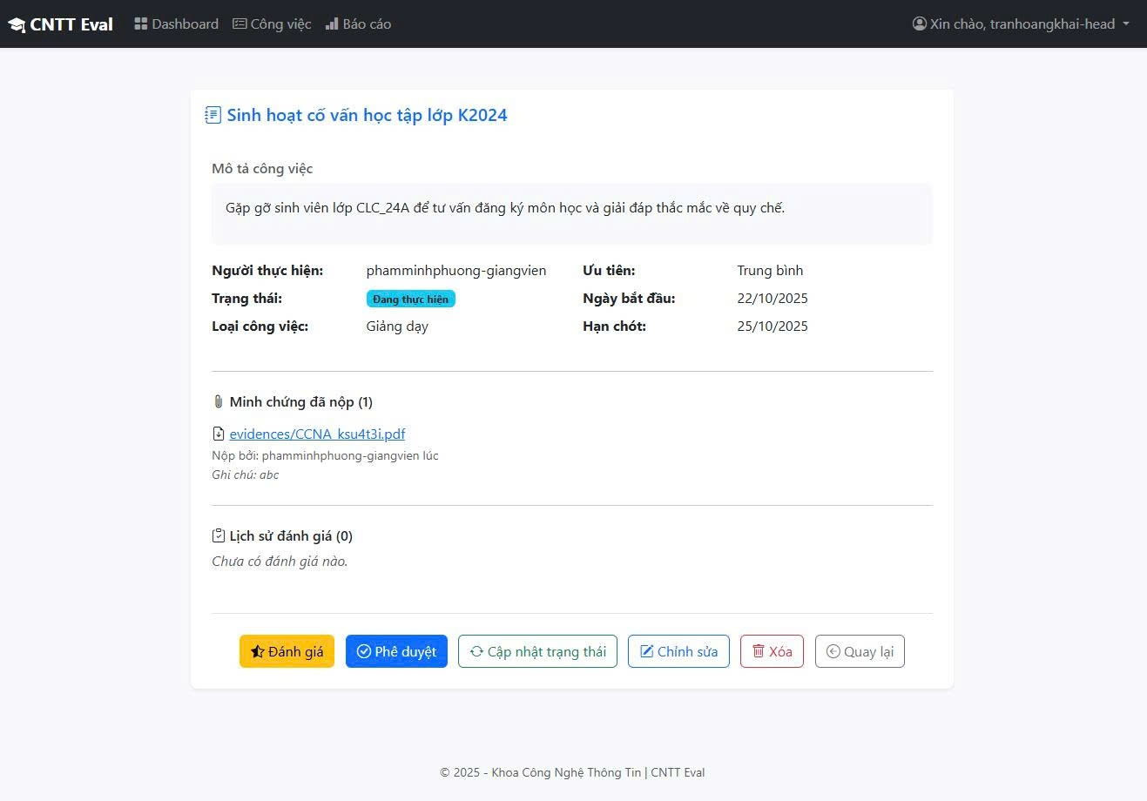
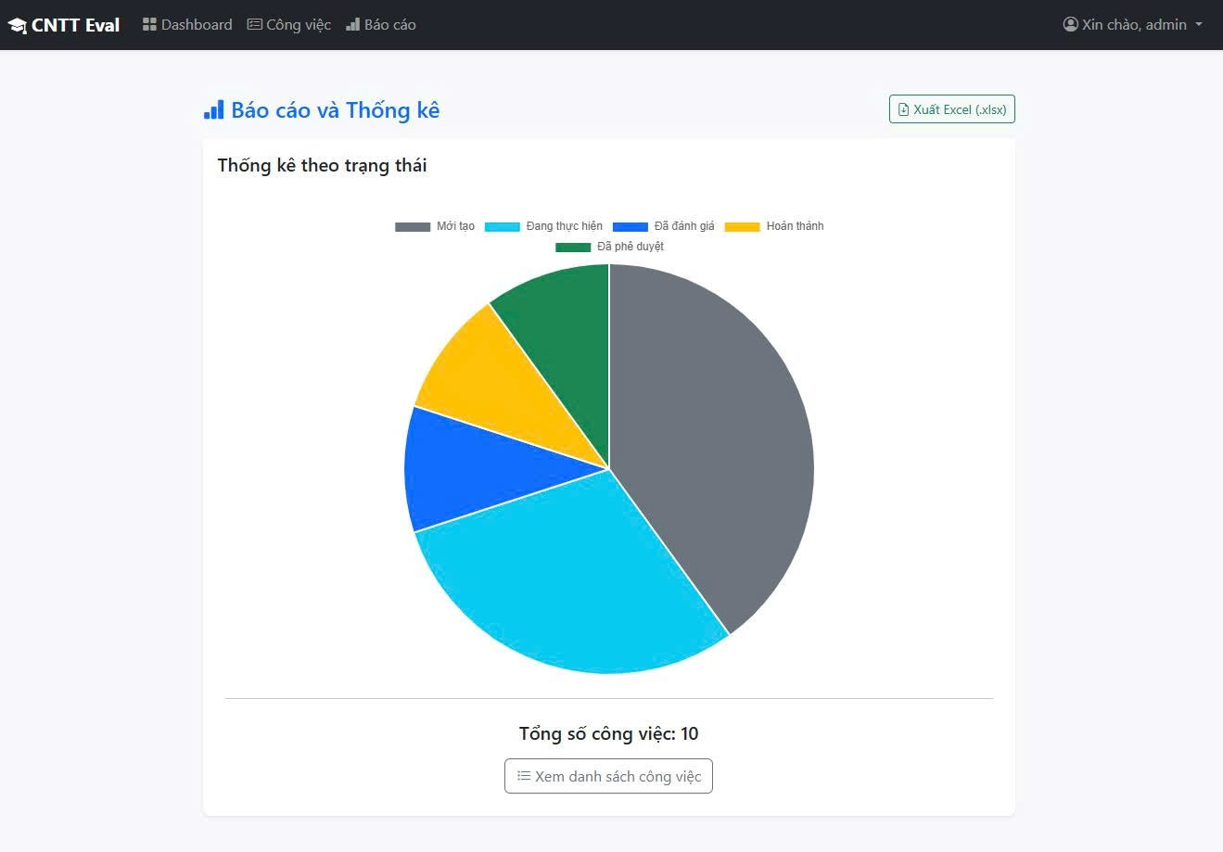
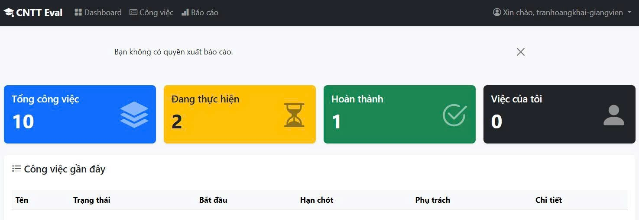
Trang báo cáo và thống kê, có thể xuất file excel. Admin và Trưởng bộ môn có thể xuất báo cáo
Chức năng đánh giá của trưởng bộ môn
Trang chi tiết công việc của trưởng bộ môn
Cập nhật trạng thái
Riêng giảng viên thì không có quyền xuất báo cáo

Slide 27
4.DEMO

Slide 28
5.Kết luận

Slide 29



Đã xây dựng thành công hệ thống web cơ bản bằng Django, kết hợp HTML, CSS, JavaScript và MongoDB để quản lý và đánh giá công việc nội bộ.
Hệ thống đã thực hiện được các nghiệp vụ chính như phân công, đánh giá, xác nhận kết quả và thống kê báo cáo.
Học được kỹ năng phân tích yêu cầu, thiết kế hệ thống, làm việc nhóm và quản lý tiến độ dự án bằng Microsoft Project.
Dự án có thể góp phần cho quy trình quản lý công việc trong khoa, giúp nâng cao hiệu quả và tính minh bạch trong đánh giá nội bộ.

